Slide 1

State Diagram
AND
Review Process
PQV TEAM - GROUP 15
BY

Slide 2
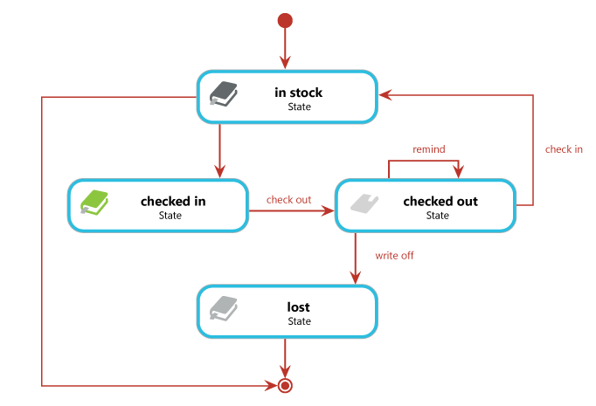
State Diagram
PQV TEAM - GROUP 15
BY

Slide 3


1
NỘI DUNG CHÍNH
1
State Diagram là gì?
2
Các thành phần chính.
3
Cách vẽ State Diagram.
4
Các dạng State Diagram khác.
5
Khi nào cần sử dụng State Diagram.
NEXT

Slide 4

2
State Diagram là gì?
NEXT

Slide 5
3
1. State Diagram là gì?
- State Machine Diagram là một kỹ thuật quen thuộc hành vi, các trạng thái khác nhau của một đối tượng và các sự kiện, điều kiện làm cho đối tượng chuyển từ một trạng thái này sang một trạng thái khác.
- Trong cách tiếp cận hướng đối tượng, bạn vẽ một sơ đồ máy trạng thái cho một lớp để thể hiện hành vi suốt đời của một đối tượng duy nhất.

Slide 6
4
Các thành phần chính
NEXT

Slide 7

5
1
Trạng thái (State)
+ Trạng thái bắt đầu
Là khởi đầu của sơ đồ

Slide 8

6
1
Trạng thái (State)
+ Trạng thái kết thúc
Là kết thúc của sơ đồ

Slide 9
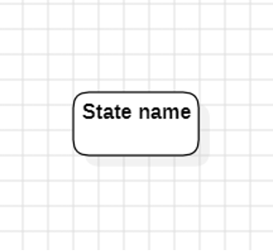
7
1
Trạng thái (State)
+ Các trạng thái trung gian
Là các trạng thái của đối tượng trong vòng đời của nó

Slide 10
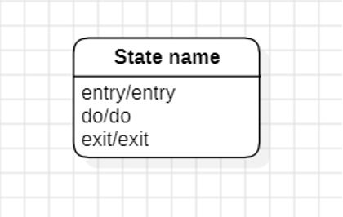
8
2
Sự kiện (Event)
+ Entry: sự kiện phát sinh khi đối đượng bắt đầu nhận trạng thái
+ Do: sự kiện phát sinh khi user thực hiện một hành động qua bàn phím/chuột
+ Exit: sự kiện phát sinh khi đối đượng kết thúc trạng thái

Slide 11
9
3
Hành động (Action)
+ Entry: hành động được thực hiện khi đối đượng bắt đầu nhận trạng thái
+ Do: các hành động có thể thực hiện với trạng thái
+ Exit: hành động được thực hiện khi đối đượng kết thúc trạng thái
+ Eventname: hành động diễn ra phản hồi một sự kiện bên ngoài

Slide 12

10
4
Mối liên hệ giữa các trạng thái
+ Event
+ Action
+ Condition: điều kiện cho phép chuyển từ trạng thái này sang trạng thái khác

Slide 13

11
Cách vẽ State Diagram
NEXT

Slide 14
12
GỒM 4 BƯỚC:
1
Vẽ điểm bắt đầu
2
Vẽ điểm kết thúc
Xác định các bước chuyển trạng thái (State transition)
3

Slide 15
13
Xác định các bước chuyển trạng thái (State transition)
3
Vậy transition là gì?
Transition là sự thay đổi trạng thái, kí hiệu bằng dấu mũi tên
Đi cùng với transition là transition name: một sự kiện kích hoạt một transition, thường được viết bên cạnh transition
Transition activity/Action-Expression: một sự kiện luôn xảy ra khi transition xảy ra, được viết sau dấu “/”

Slide 16
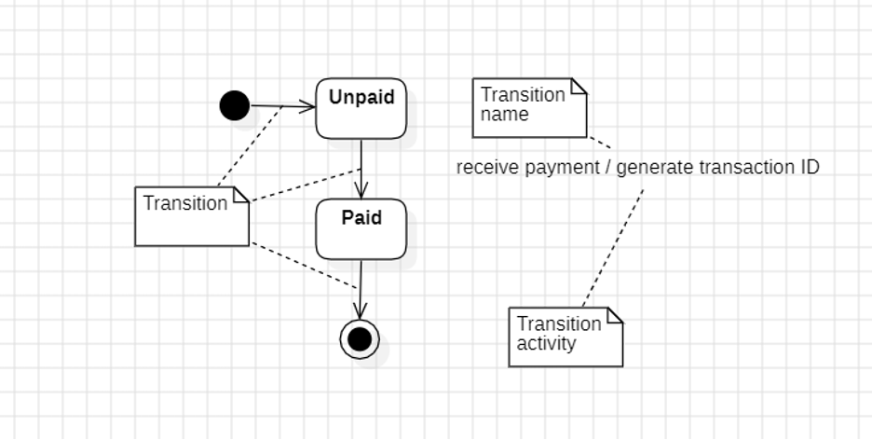
14
Xác định các bước chuyển trạng thái (State transition)
3

Slide 17
15
Xác định các bước chuyển trạng thái (State transition)
3
Bên cạnh đó còn một số thành phần như sau
Guard: Một điều kiện phải đúng để chuyển trạng thái có thể xảy ra. Guard được hiển thị trong dấu ngoặc vuông ([điều kiện guard]). Một guard giốngs sự kiện ở chỗ cả hai đều xác định liệu một chuyển trạng thái có thể xảy ra hay không.
Choice: Tương tự như Decision trong biểu đồ hoạt động. Được biểu diễn bằng biểu tượng hình kim cương.

Slide 18
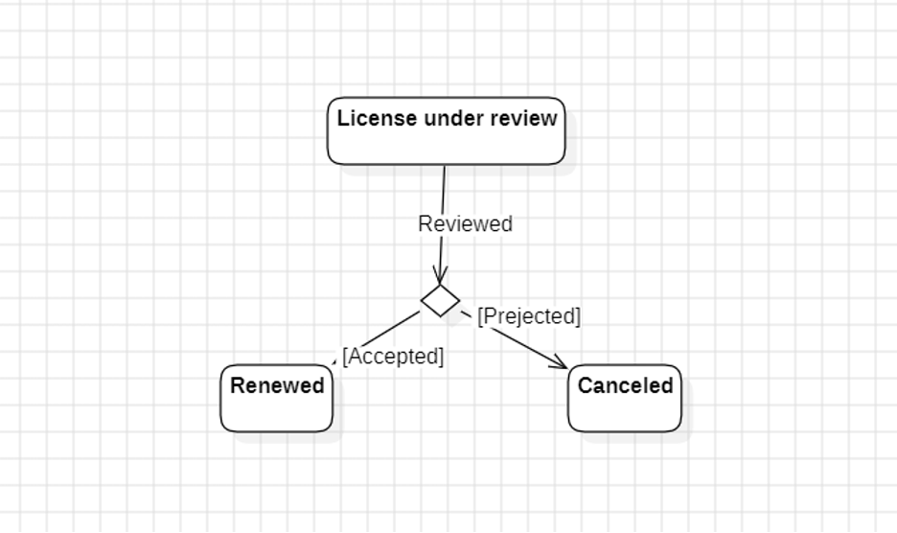
16
Xác định các bước chuyển trạng thái (State transition)
3

Slide 19
17
Xác định các bước chuyển trạng thái (State transition)
3
Ở một số tài liệu bạn sẽ thấy các thành phần của transition có dạng:
trigger-signature [guard]/activity.
Với trigger-signature là transition name, [guard], và activity là transition activity

Slide 20
18
Xác định các bước chuyển trạng thái (State transition)
3
Cả ba phần của một chuyển trạng thái đều là tùy chọn.
Activity bị thiếu cho thấy bạn không làm gì trong quá trình chuyển trạng thái.
Một guard bị thiếu cho thấy bạn luôn thực hiện chuyển trạng thái nếu sự kiện xảy ra.
Trigger-signature (transition name) bị thiếu là hiếm nhưng có thể xảy ra. Nó cho thấy bạn thực hiện chuyển trạng thái ngay lập tức, điều này thường xảy ra với các trạng thái hoạt động.

Slide 21
19
GỒM 4 BƯỚC:
1
Vẽ điểm bắt đầu.
2
Vẽ điểm kết thúc.
Xác định các bước chuyển trạng thái (State transition).
3
4
Mô tả các hành vi của trạng thái.

Slide 22
20
Các dạng State Diagram khác
NEXT

Slide 23
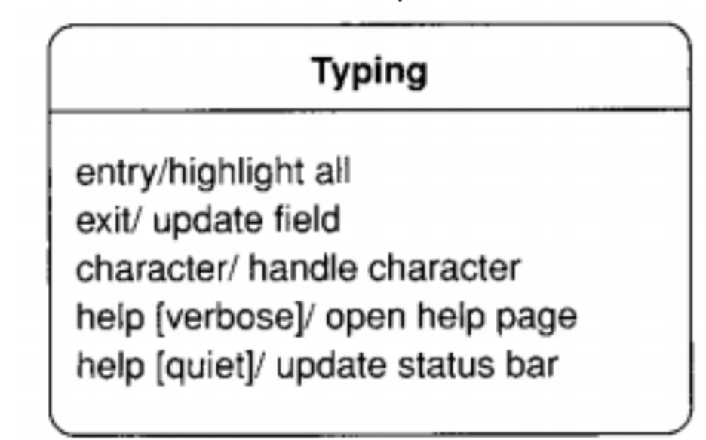
21
Internal Activity
1
Sử dụng khi có các state có thể kích hoạt mà không cần transition: đặt event, guard và activity bên trong hộp trạng thái chính. Một hoạt động nội bộ tương tự như một chuyển trạng thái tự thân (self-transition): một chuyển trạng thái quay trở lại trạng thái ban đầu.

Slide 24
22
2
SuperState
Đôi khi có một số trạng thái có cùng các transition và hoạt động nội bộ chung. Trong những trường hợp như vậy, bạn có thể tạo chúng thành các substate và di chuyển hành vi chia sẻ vào một superstate.

Slide 25
23
3
Composite State
Nếu một số trạng thái chia sẻ một hoặc nhiều transition, hãy đơn giản hóa việc mô tả bằng cách vẽ Composite Diagram
Một composite state chứa nhiều state khác.
Tư tưởng chính là việc vẽ một biểu đồ trạng thái trong một trạng thái (lồng nhau).

Slide 26
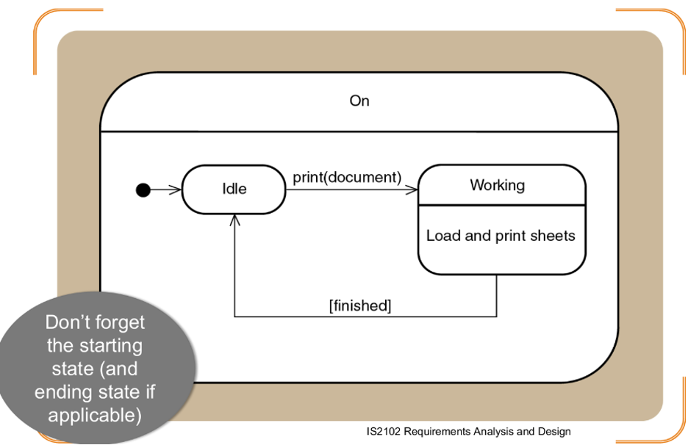
24
3
Composite State

Slide 27
25
4
Concurrent State
Được dùng cho đối tượng có thể ở nhiều trạng thái trong một lúc
Trạng thái có thể được chia thành nhiều biểu đồ trạng thái chéo nhau chạy song song.

Slide 28
26
Khi nào sử dụng State Diagram?
NEXT

Slide 29
27
4
State diagram thường rất hiệu quả trong việc mô tả hành vi của một đối tượng. Tuy nhiên, biểu đồ trạng thái không phải lúc nào cũng phù hợp để mô tả hành vi mà liên quan đến nhiều đối tượng. Nếu trong trường hợp này nên dùng Activity diagram.
Không nên vẽ state diagram cho mọi class của hệ thống, chỉ vẽ cho những class có những biến chuyển trạng thái phức tạp trong hành vi nhằm giúp người xem hiểu rõ nó hoạt động như nào.

Slide 30
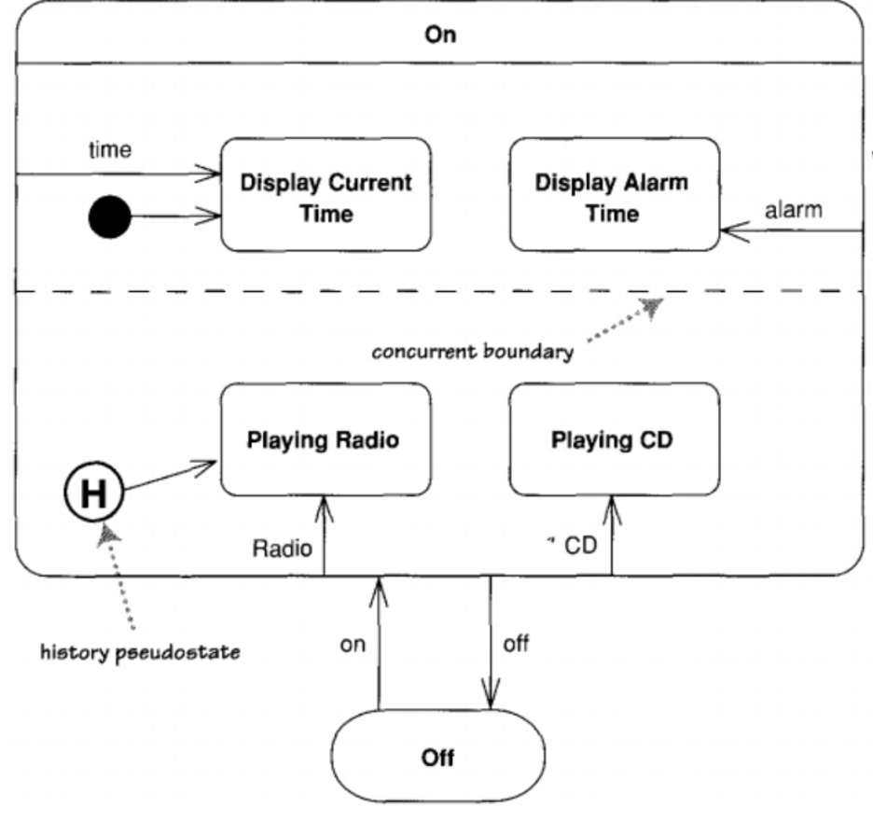
28
4

Slide 31

29
Review Process
NEXT

Slide 32
30
NỘI DUNG CHÍNH
1
Đánh giá là gì?
4
Các loại đánh giá
2
Quy trình đánh giá
5
Yếu tố thành công cho đánh giá
3
Vai trò và nhiệm vụ
NEXT

Slide 33
31
Đánh Giá Là Gì?
NEXT

Slide 34


32
1. Đánh giá (Review) là gì?
Đánh giá - Review: Đánh giá tình trạng của sản phẩm hoặc dự án để xác định sự khác biệt từ kế quả dự định và đề nghị cải tiến. Bao gồm đánh giá quản lý, đánh giá thông tin, đánh giá kỹ thuật, kiểm tra (inspection) và walkthrough.

Slide 35
33
Quy Trình Đánh Giá
NEXT

Slide 36

34
2. Quy Trình Đánh Giá
1
2
3
Kế hoạch - Planning
Khởi động - Kick-off
Chuẩn bị cá nhân- Individual Preparation
4
5
6
4.Kiểm tra/ đánh giá/ ghi kết quả (trong cuộc họp đánh giá) - Examination/Evaluation /Recording of Result (Review Meeting)
5.Làm việc lại - Rework
6.Bước thực hiện tiếp theo - Follow-up

Slide 37

35
1
Kế hoạch - Planning
·Xác định tiêu chí đánh giá
·Lựa chọn nhân sự
·Phân bổ vai trò
·Xác định tiêu chí đầu vào và tiêu chí kết thúc cho nhiều loại đánh giá chính thức (ví dụ: inspections)

Slide 38


36
2
Khởi động - Kick-off
·Phân phối các tài liệu
·Giải thích mục tiêu, quy trình, các tài liệu cho người tham gia

Slide 39

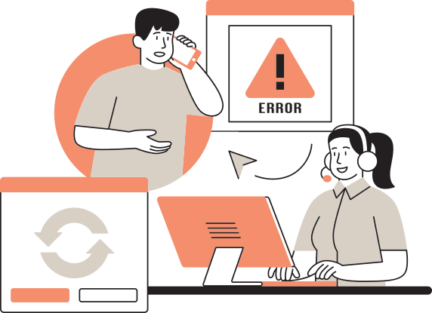
37
3
Chuẩn bị cá nhân- Individual Preparation
Chuẩn bị cho cuộc họp đánh giá bằng cách xem xét các tài liệu
Ghi nhận các lỗi tiềm năng, các câu hỏi và các bình luận

Slide 40

38
Kiểm tra/ đánh giá/ ghi kết quả (trong cuộc họp đánh giá) - Examination/Evaluation/Recording of Result (Review Meeting)
4
·Thảo luận hoặc ghi lại kết quả trong tài liệu được lập
·Ghi nhận các lỗi, kiến nghị liên quan đến việc xử lý các lỗi, đưa ra quyết định về các lỗi.
·Kiểm tra/ đánh giá và ghi lại các vẫn đề trong cuộc họp hoặc theo dõi bất kỳ nhóm thông tin liên lạc điện tử.

Slide 41


39
5
Làm việc lại - Rework
Sửa các lỗi tìm thấy (thường được thực hiện bởi tác giả)
Ghi lại trang thái đã cập nhật của lỗi

Slide 42
40
Bước thực hiện tiếp theo - Follow-up
6
·Kiểm tra lại các lỗi đã được giải quyết
·Thu thập các số liệu
·Kiểm tra tiêu chí kết thúc

Slide 43
41
Vai Trò Và Trách Nhiệm
NEXT

Slide 44
42
3. Vai trò và trách nhiệm
1
2
3
Người điều hành - moderator
Các trưởng nhóm (leader) và người -chịu trách nhiệm chính cho việc kiểm tra(inspection) hoặc tiến trình đánh giá khác.
Người đánh giá - reviewer
Những người tham
gia vào việc đánh giá và mô tả sự bất thường trong sản phẩm hoặc dự án được đánh giá. Người đánh giá có thể được chọn để đưa ra các quan điểm khác nhau và vai trò trong quá trình review.
Người ghi chép
Người ghi lại từng khiếm khuyết được đưa ra và bất kỳ đề xuất cải tiến quy trình trong cuộc họp review.

Slide 45


43
Một đánh giá điển hình sẽ bao gồm các vai trò sau
Quản lý
Người điều hành
Quyết định về việc thực hiện các đánh giá
Người lãnh đạo việc đánh giá các tài liệu hoặc thiết lập các tài liệu, bao gồm kế hoạch đánh giá, điều hành cuộc họp, bước thực hiện tiếp theo sau cuộc họp.
Phân bổ thời gian trong dự án và xác định các mục tiêu đánh giá đã được đáp ứng hoặc chưa được đáp ứng.
Dàn xếp giữa các quan điểm khác nhau để đánh giá thành công.

Slide 46


43
Một đánh giá điển hình sẽ bao gồm các vai trò sau
Tác Giả
Người đánh giá
Người ghi chép
Người viết hoặc người có trách nhiệm chính đối với các tài liệu được đánh giá.
Những cá nhân với một nền tảng kỹ thuật hoặc doanh nghiệp, sau khi chuẩn bị những thứ cần thiết, xác định và mô tả những phát hiện trong sản phẩm được đánh giá.
Ghi chép tài liệu về tất cả các vấn đề và các quan điểm mở được xác định trong cuộc hop đánh giá.

Slide 47
44
Các Loại Đánh Giá
NEXT

Slide 48
45
4. Các Loại Đánh Giá
Một sản phẩm phần mềm hoặc sản phẩm công việc liên quan có thể là đối tượng của nhiều hoặc một đánh giá. Nếu nhiều hơn một loại đánh giá được sử dụng, thứ tự có thể thay đổi.
Ví dụ: Đánh giá không chính thức (Informal review) có thể được thực hiện trước đánh giá kỹ thuật (technical review). Hoặc một kiểm tra (inspection) có thể được thực hiện trên yêu cầu đặc điểm kỹ thuật trước một walkthough với khách hàng.

Slide 49
46
Các đặc điểm, lựa chọn và mục đích chính của các loại đánh giá là:
1
Đánh giá không chính thức (Informal Review)
2
Walkthrough
3
Đánh giá kỹ thuật
4
Kiểm tra - inspection

Slide 50

47
Đánh giá không chính thức (Informal Review)
- Không có quy trình chính thức
- Có thể lấy mẫu(form) của các chương trình hoặc của một trưởng nhóm kỹ thuật đánh giá thiết kế và code.
- Kết quả có thể được ghi lại
- Thay đổi lợi ích phụ thuộc vào những người đánh giá
- Mục đích chính:
+ Chi phí thấp để có được một số lợi ích + Tìm các lỗi

Slide 51

48
Walkthrough
·Quy trình đánh giá chính thức.
·Cuộc họp bởi tác giả
·Có thể lấy mẫu(form) của các kịch bản, việc vận hành thử, nhóm tham gia.
·Phiên họp mở-kết thúc (Open-ended sessions) - Tùy chọn trước cuộc họp sự chuẩn bị của người đánh giá - Tùy chọn chuẩn bị báo cáo đánh giá bao gồm danh sách của các phát hiện. + Tùy chọn người ghi chép (người không phải là tác giả)
·Mục đích chính: + Tìm hiểu + Đạt được sự hiểu biết + Tìm các lỗi.

Slide 52

49
Đánh giá kỹ thuật
- Quy trình đánh giá chính thức
- Lập tài liệu, xác định quá trình phát hiện những sai sót bao gồm người điều hành, các đồng nghiệp, các chuyên gia kỹ thuật.
- Ý tưởng được dẫn dắt bởi người điều hành (không phải tác giả)
- Tùy chọn sử dụng các danh sách kiểm tra (checklists)
- Chuẩn bị báo cáo đánh giá bao gồm danh sách các phát hiện, các quyết định xem sản phẩm phần mềm có đáp ứng được các yêu cầu, kiến nghị liên quan đến các phát hiện.
- Mục đích chính: + Thảo luận + Đưa ra các quyết định + Đánh giá các lựa chọn thay thế + Tìm các lỗi + Giải quyết các vấn đề kỹ thuật + Kiểm tra sự phù hợp với các thông số kỹ thuật, kế hoạch, quy định và tiêu chuẩn.

Slide 53

50
Kiểm tra - inspection
-Quá trình đánh giá chính thức
-Được dẫn dắt bởi người điều hành (không phải tác giả)
-Tiến hành như một đánh giá ngang hàng (đánh giá giữa các đồng nghiệp)
-Xác định các vai trò
-Thu thập các số liệu
-Quá trình đánh giá chính thức dựa trên các nguyên tắc và danh sách kiểm tra
-Quy định tiêu chí đầu vào và tiêu chí kết thúc
-Chuẩn bị cuộc họp
-Kiểm tra báo cáo bao gồm danh sách các phát hiện
-Quá trình các bước tiếp theo (với việc tùy chọn tiến trình cải tiến các thành phần)
-Tùy chọn người đọc
-Mục đích chính: + Phát hiện các lỗi

Slide 54
51
Các yếu tố thành công cho đánh giá
NEXT

Slide 55
52
5.Các yếu tố thành công cho đánh giá - Success Factors for Reviews
Các yếu tố thành công cho đánh giá bao gồm:
-Mỗi đánh giá có mục tiêu rõ ràng được xác định trước
-Những người phù hợp với các mục tiêu đánh giá được tham gia
-Người kiểm thử là người đánh giá có giá trị đóng góp vào việc đánh giá và cũng tìm hiểu về sản phẩm để họ chuẩn bị cho các kiểm thử sớm.
-Các khiếm khuyết tìm thấy được tiếp nhận và bày tỏ quan điểm

Slide 56
52
5.Các yếu tố thành công cho đánh giá - Success Factors for Reviews
-Vấn đề con người và khía cạnh tâm lý được giải quyết
-Đánh giá được tiến hành trong không khí tin tưởng, kết quả sẽ không được sử dụng cho việc đánh giá những người tham gia.
-Danh sách kiểm tra(checklist) hoặc các vai trò được sử dụng phù hợp để tăng hiệu quả của việc xác định các khiếm khuyết.
-Đào tạo được đưa ra trong kỹ thuật đánh giá, đặc biệt là các kỹ thuật chính thức như là inspection.
-Hỗ trợ quản lý là một quá trình đánh giá tốt
-Tầm quan trọng trong việc học tập và cải tiến quá trình.

Slide 57

53
Thank You

